Slide 1


TÜRK DİLİ
E
K
ren
aya

Slide 2
Türkçede Sesler ve Seslerin Sınıflandırılması
TÜRK DİLİ
İçindekiler:
A. Dil Bilgisi
A.1. Ses Bilgisi
A.2. Yapı Bilgisi
A.3. Cümle Bilgisi
A.4. Anlam Bilgisi
A.5. Köken Bilgisi
B. Ses Bilgisi
B.1. Ses
B.2. Seslerin Oluşumu
B.3. Ses-Harf İlgisi ve Alfabe
C. Türkçede Sesler ve Sınıflandırılması
C.1. Ünlüler
C.2. Ünsüzler
E
K
ren
aya

Slide 3
TÜRK DİLİ
A. DİL BİLGİSİ
Bir dili, seslerinden kelime gruplarına ve cümlelerine varıncaya kadar bütün yönleriyle inceleyen, bunların kurallarını belirleyen bilim dalına dil bilgisi (gramer) denir. Bir başka deyişle bir dilin biçim ve cümle yapısını inceleyip kurallarını saptayan bilim dalı dil bilgisidir. Ele aldığı konulara göre dil bilgisinin şu alt bölümleri vardır:
1. Ses Bilgisi
2. Yapı Bilgisi
3. Cümle Bilgisi
4. Anlam Bilgisi
5. Köken Bilgisi
A. Dil Bilgisi
A.1. Ses Bilgisi
A.2. Yapı Bilgisi
A.3. Cümle Bilgisi
A.4. Anlam Bilgisi
A.5. Köken Bilgisi
B. Ses Bilgisi
B.1. Ses
B.2. Seslerin Oluşumu
B.3. Ses-Harf İlgisi ve Alfabe
C. Türkçede Sesler ve Sınıflandırılması
C.1. Ünlüler
C.2. Ünsüzler
E
K
ren
aya

Slide 4
TÜRK DİLİ
A. 1. Ses Bilgisi (Fonetik): Dildeki sesleri, seslerin özelliklerini, sınıflandırılmalarını, bu seslerin sözcük içinde sıralanış biçimlerini, uğradıkları değişiklikleri ve vurgu, ses olaylarını inceleyen bilim dalıdır.
Örneğin, "m" sesi iki dudağın birbirine değmesiyle çıkarılır, “ben” kelimesi Azerbaycan Türkçesinde “men” olmuştur. Bunun sebebi "n" sesinin "b"yi etkilemesidir.
Bu gibi konular ses bilgisinin konularıdır.
A. Dil Bilgisi
A.1. Ses Bilgisi
A.2. Yapı Bilgisi
A.3. Cümle Bilgisi
A.4. Anlam Bilgisi
A.5. Köken Bilgisi
B. Ses Bilgisi
B.1. Ses
B.2. Seslerin Oluşumu
B.3. Ses-Harf İlgisi ve Alfabe
C. Türkçede Sesler ve Sınıflandırılması
C.1. Ünlüler
C.2. Ünsüzler
E
K
ren
aya

Slide 5
TÜRK DİLİ
A.2. Yapı Bilgisi (Morfoloji): Dildeki kelimelerin ve kelime çeşitlerinin yapılarını inceleyen bilim dalıdır. Kök, ek, gövde, sözcüğün görevi konuları yapı bilgisinin inceleme alanıdır. Yapı bilgisine şekil bilgisi de denir.
Örnek: Kelimeler ek ve köklerden meydana gelmektedir. “Okuldan gelirken Ali’yi gördüm.” derken sadece kelime köklerini kullanmıyoruz.
“göz, göz-lük; ev, ev-li; dile, dile-k” örneklerinde olduğu gibi yeni kelimeler türeten yapım ekleri ile kelimeler arasında ilişkiyi sağlayan çekim ekleri vardır.
Bunların tamamı şekil bilgisinin konularıdır.
A. Dil Bilgisi
A.1. Ses Bilgisi
A.2. Yapı Bilgisi
A.3. Cümle Bilgisi
A.4. Anlam Bilgisi
A.5. Köken Bilgisi
B. Ses Bilgisi
B.1. Ses
B.2. Seslerin Oluşumu
B.3. Ses-Harf İlgisi ve Alfabe
C. Türkçede Sesler ve Sınıflandırılması
C.1. Ünlüler
C.2. Ünsüzler
Ç
E
K
ren
aya

Slide 6
TÜRK DİLİ
A. Dil Bilgisi
A.1. Ses Bilgisi
A.2. Yapı Bilgisi
A.3. Cümle Bilgisi
A.4. Anlam Bilgisi
A.5. Köken Bilgisi
B. Ses Bilgisi
B.1. Ses
B.2. Seslerin Oluşumu
B.3. Ses-Harf İlgisi ve Alfabe
C. Türkçede Sesler ve Sınıflandırılması
C.1. Ünlüler
C.2. Ünsüzler
A.3. Cümle Bilgisi (Sentaks): Sözcüklerin cümle içindeki sıralanış biçimlerini, görevlerini ve cümlenin yapısını inceleyen dil bilgisi
alanına cümle bilgisi (söz dizimi) denir. Söz diziminin inceleme alanları içinde cümlenin ögeleri ve cümle çözümlemeleri de vardır.
Türkçe söz dizimi: Özne+Tümleçler+Yüklem
İngilizce söz dizimi: Özne+Yüklem+Tümleçler incelemeleri cümle bilgisinin alanıdır.
E
K
ren
aya

Slide 7
TÜRK DİLİ
A.4. Anlam Bilgisi (Semantik): Kelime ve kelime gruplarının anlamlarını ve dildeki anlam olaylarını inceleyen bilim dalı, anlam bilgisidir.
Anlam bilgisi, dildeki sözcükleri anlam bakımından ele alır ve onların temel anlamı, yan anlamı, cümle içerisinde kazandığı anlam gibi unsurlarıyla inceler. Kelimelerin görünen yüzü ses, diğer yüzü ise anlamdır. Her ses topluluğu bu iki yönüyle kelime özelliği kazanır.
A. Dil Bilgisi
A.1. Ses Bilgisi
A.2. Yapı Bilgisi
A.3. Cümle Bilgisi
A.4. Anlam Bilgisi
A.5. Köken Bilgisi
B. Ses Bilgisi
B.1. Ses
B.2. Seslerin Oluşumu
B.3. Ses-Harf İlgisi ve Alfabe
C. Türkçede Sesler ve Sınıflandırılması
C.1. Ünlüler
C.2. Ünsüzler
E
K
ren
aya

Slide 8
A.5. Köken Bilgisi (Etimoloji): Dildeki kelimelerin kaynağını, hangi dilden alındığını inceler.
Örneğin “bil-mek", "bil-gi" kelimelerinin “bil-“ kökünden gelmesi; kâtip “yazman” kelimesinin Arapça bir kök olan “ktb”den türetildiğini, Arapçadan Türkçeye geçtiğini ortaya koymak köken bilgisinin görevidir.
TÜRK DİLİ
A. Dil Bilgisi
A.1. Ses Bilgisi
A.2. Yapı Bilgisi
A.3. Cümle Bilgisi
A.4. Anlam Bilgisi
A.5. Köken Bilgisi
B. Ses Bilgisi
B.1. Ses
B.2. Seslerin Oluşumu
B.3. Ses-Harf İlgisi ve Alfabe
C. Türkçede Sesler ve Sınıflandırılması
C.1. Ünlüler
C.2. Ünsüzler
Dil bilgisinin bölümlerini kesin çizgilerle sınırlamak ve bunları tamamen bağımsız olarak değerlendirmek imkansızdır. Özellikle anlam bilgisi, köken bilgisi ve yapı bilgisinin iç içe olması dolayısıyla anlam bilgisi ve köken bilgisi, yapı bilgisinin içinde değerlendirilebilir.
E
K
ren
aya

Slide 9
TÜRK DİLİ
B. SES BİLGİSİ
Ses bilgisi (fonetik); bir dilin seslerini, seslerin boğumlanma özelliklerini, sınıflandırılmalarını, sözcük içinde sıralanışlarını ve ses olaylarını inceleyen dil bilimi koludur.
B.1. Ses: Bir dil bilgisi terimi olarak ses; “dilin parçalanamayan en küçük birimidir, temel taşıdır.” Dilin, seslerden meydana gelen bir varlık olduğu, dilde asıl olanın konuşma olduğu, yazının sonradan ortaya çıktığı hatırlanırsa sesin dilin temelini oluşturmadaki önemi daha kolay kavranacaktır. Yalnız başına anlamı olmayan sesler birleşerek heceleri, heceler birleşerek kelimeleri, kelimeler de bir araya gelerek cümleyi oluşturur.
A. Dil Bilgisi
A.1. Ses Bilgisi
A.2. Yapı Bilgisi
A.3. Cümle Bilgisi
A.4. Anlam Bilgisi
A.5. Köken Bilgisi
B. Ses Bilgisi
B.1. Ses
B.2. Seslerin Oluşumu
B.3. Ses-Harf İlgisi ve Alfabe
C. Türkçede Sesler ve Sınıflandırılması
C.1. Ünlüler
C.2. Ünsüzler
E
K
ren
aya

Slide 10
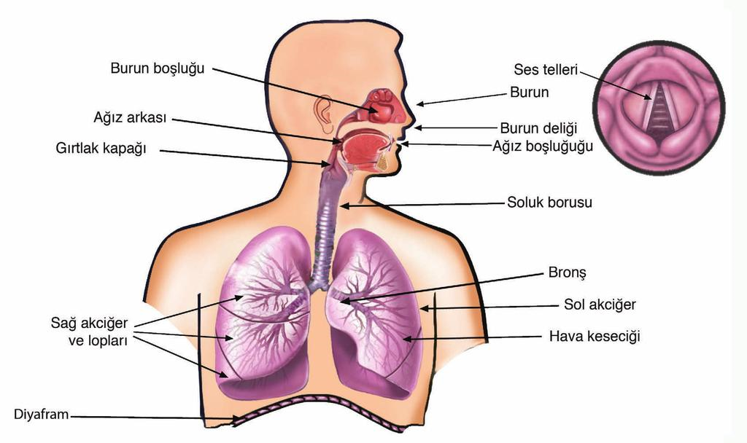
B.2. Seslerin Oluşumu: Konuşma sesi; akciğerlerden itilen havanın nefes borusu, gırtlak, ağız boşluğu ve burundan geçerek dışarı çıkarken çıkış yolu üzerindeki organların (hançere, boğaz, ses telleri, küçük dil, geniz, damak, dil, dişler, burun kanalı, dudaklar) birbirine yaklaşıp uzaklaşması, daralıp açılması, yatık veya dik şekiller alması sonucunda oluşur.
TÜRK DİLİ
A. Dil Bilgisi
A.1. Ses Bilgisi
A.2. Yapı Bilgisi
A.3. Cümle Bilgisi
A.4. Anlam Bilgisi
A.5. Köken Bilgisi
B. Ses Bilgisi
B.1. Ses
B.2. Seslerin Oluşumu
B.3. Ses-Harf İlgisi ve Alfabe
C. Türkçede Sesler ve Sınıflandırılması
C.1. Ünlüler
C.2. Ünsüzler
E
K
ren
aya

Slide 11
İnsan hançeresi tarafından belli bir kalıba dökülerek çıkarılan konuşma sesi dışındaki sesler (rüzgârın uğuldaması, su sesi, çocuk sesi, radyo cızırtısı vb.), işlenmemiş, ham seslerdir.
İnsan hançeresinin imkânları sınırlı olduğu için ancak sınırlı sayıda şekilli ses çıkarılabilir. Bundan dolayı a, i, u, k, t, s gibi sesler dillerin hemen hepsinde vardır. Bazı sesler ise belli diller için tipiktir: Türkçedeki ñ (geniz n'si), Arapçaki dad (ض) sesleri vb.
Her dilin kendine özgü sesleri vardır. Çocukken, dillenme devresinde işitilen sesler yavaş yavaş taklit edilmeye başlanır ve hançere buna göre olgunlaşır. Bu dönem geçtikten sonra sesleri şekillendirmek güçleşir. Dilsiz veya lâl dediğimiz kişilerin konuşamama problemi işitme engelli olmalarından kaynaklanmaktadır. Bunlar, duyamadıkları için sesleri taklit yoluyla biçimlendirme becerisi gösteremezler. Yabancı bir dil, olgunluk döneminde öğrenilirken de o dile ait seslerin tam manasıyla çıkarılamamasındaki sebep budur.
TÜRK DİLİ
A. Dil Bilgisi
A.1. Ses Bilgisi
A.2. Yapı Bilgisi
A.3. Cümle Bilgisi
A.4. Anlam Bilgisi
A.5. Köken Bilgisi
B. Ses Bilgisi
B.1. Ses
B.2. Seslerin Oluşumu
B.3. Ses-Harf İlgisi ve Alfabe
C. Türkçede Sesler ve Sınıflandırılması
C.1. Ünlüler
C.2. Ünsüzler
E
K
ren
aya

Slide 12
B.3. Ses-Harf İlgisi ve Alfabe: Sesin yazıdaki işareti, harftir. Türkçede ses ile harf arasında birebir ilgi vardır. Bir ses yazıda bir harfle gösterilirken, bir harfin okunuşunda da bir ses çıkarılır. Yani a, b, c, ç gibi sesler yazıda birer harfle
gösterilir. Almanca’ daki ş sesinin, yazıda sch harfleriyle gösterilmesi gibi bir
durum Türkçede yoktur. Meselâ, Türk kelimesinde T-ü-r-k olmak üzere dört ses, dolayısıyla dört harf vardır. Dilde esas olan sestir. Aynı ses, farklı alfabelerde farklı
harflerle gösterilebilir. Değişen ses değil, harftir. Harf ile ses terimlerini birbirinden ayırmak gerekir. Ses kulağa, harf ise göze hitap eder.
Önce ses vardı. Sonra yazının icat edilmesiyle sesler yazıda harflerle temsil edilmeye başladı. Köktürk alfabesinden bugün kullandığımız alfabeye gelinceye kadar değiştirdiğimiz her yazı sisteminde aynı sesi başka başka şekillerle yazmamız, dilintemelinin ses olduğunu gösteren güzel bir örnektir.
TÜRK DİLİ
A. Dil Bilgisi
A.1. Ses Bilgisi
A.2. Yapı Bilgisi
A.3. Cümle Bilgisi
A.4. Anlam Bilgisi
A.5. Köken Bilgisi
B. Ses Bilgisi
B.1. Ses
B.2. Seslerin Oluşumu
B.3. Ses-Harf İlgisi ve Alfabe
C. Türkçede Sesler ve Sınıflandırılması
C.1. Ünlüler
C.2. Ünsüzler
E
K
ren
aya

Slide 13
Bir dildeki sesleri karşılayan harflerin hepsinin birden meydana getirdiği, belirli bir sırası olan harf topluluğuna alfabe denir.
Alfabe terimi, α (alfa), β (beta) harfleriyle başlayan Yunan alfabesinin ilk iki harfinden ortaya çıkmıştır. Arap alfabesinin ilk harfi ا (elif), ikinci harfi ﺏ(ba) olduğu için eski yazıda elifba terimi tercih edilmiştir. Ülkemizde de bazı dilciler, aynı mantıktan yola çıkarak alfabe yerine abece terimini kullanmaktadırlar.
Milletlerin öğretim ve yayın hayatında kullandıkları ve resmen kabul ettikleri yazı sistemi, resmî alfabe adını alır. Resmî alfabelerde şekil kalabalığını ortadan kaldırmak için çoğu zaman birbirine yakın sesler birleştirilerek harf sayısı en az seviyeye indirilir, kolaylık sağlanmaya çalışılır. Dolayısıyla resmî alfabeler, dildeki bütün sesleri göstermez. Bütün sesleri göstermek için kullanılan zenginleştirilmiş alfabeye ilmî alfabe, çeviri yazı alfabesi veya transkripsiyon alfabesi denir. Transkripsiyon alfabesi, bütün sesleri gösterme imkânı tanıdığı için özellikle çevri yazıda ve ağız araştırmalarına ait metinlerde kullanılır.
Uyarı: "Q, X, W" harfleri Türkiye Türkçesinde olmadığı için bunlar Türkçe kelimelerin yazımında kullanılmamalı; “ve” yerine & işareti asla tercih edilmemelidir.
TÜRK DİLİ
A. Dil Bilgisi
A.1. Ses Bilgisi
A.2. Yapı Bilgisi
A.3. Cümle Bilgisi
A.4. Anlam Bilgisi
A.5. Köken Bilgisi
B. Ses Bilgisi
B.1. Ses
B.2. Seslerin Oluşumu
B.3. Ses-Harf İlgisi ve Alfabe
C. Türkçede Sesler ve Sınıflandırılması
C.1. Ünlüler
C.2. Ünsüzler
E
K
ren
aya

Slide 14
Transkripsiyon ve transliterasyon farkı:
Çeviri Yazı (transkripsiyon)
Bir kelimeyi, bir yazılı metni veya bir konuşmayı, onların telaffuzdaki ses değerlerini
dikkate alan özel alfabe işaretleri kullanarak yazıya geçirmeye çeviri yazı (transkripsiyon) denir.
صادق : ṣādık
Harf çevirisi (transliterasyon)
Bir metnin bir alfabeden başka bir alfabeye çevrilmesidir. Herhangi bir alfabeyle
yazılmış olan bir metindeki harfleri, belirttikleri seslerin niteliklerini dikkate almadan
yalnızca karşılıklarını gösterme; bir metni harf çevirimine dayanarak başka bir yazı ile yazmadır. Bire bir karşılığı olmadığı için en yakın karşılığa çevrilir.
صادق : sadk
TÜRK DİLİ
A. Dil Bilgisi
A.1. Ses Bilgisi
A.2. Yapı Bilgisi
A.3. Cümle Bilgisi
A.4. Anlam Bilgisi
A.5. Köken Bilgisi
B. Ses Bilgisi
B.1. Ses
B.2. Seslerin Oluşumu
B.3. Ses-Harf İlgisi ve Alfabe
C. Türkçede Sesler ve Sınıflandırılması
C.1. Ünlüler
C.2. Ünsüzler
E
K
ren
aya

Slide 15
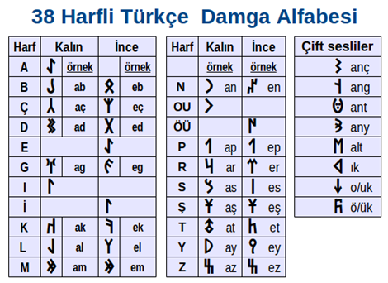
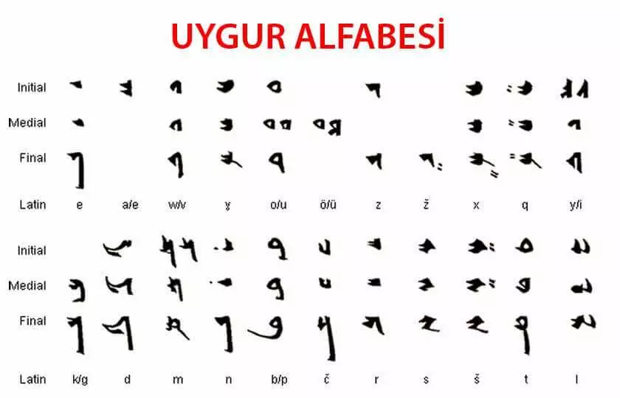
Türklerin Kullandığı Alfabeler: Türkçe tarih boyunca pek çok alfabe ile yazılmıştır. Bunlardan en yaygın olarak kullanılanlar, Köktürk, Uygur, Arap, Latin ve Kiril alfabelerdir.
TÜRK DİLİ
A. Dil Bilgisi
A.1. Ses Bilgisi
A.2. Yapı Bilgisi
A.3. Cümle Bilgisi
A.4. Anlam Bilgisi
A.5. Köken Bilgisi
B. Ses Bilgisi
B.1. Ses
B.2. Seslerin Oluşumu
B.3. Ses-Harf İlgisi ve Alfabe
C. Türkçede Sesler ve Sınıflandırılması
C.1. Ünlüler
C.2. Ünsüzler
Köktürk Alfabesi
Eski Uygur Alfabesi
E
K
ren
aya

Slide 16
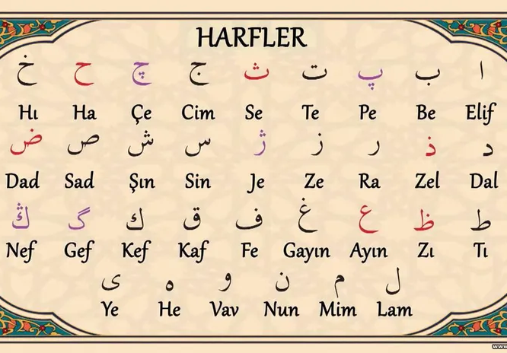
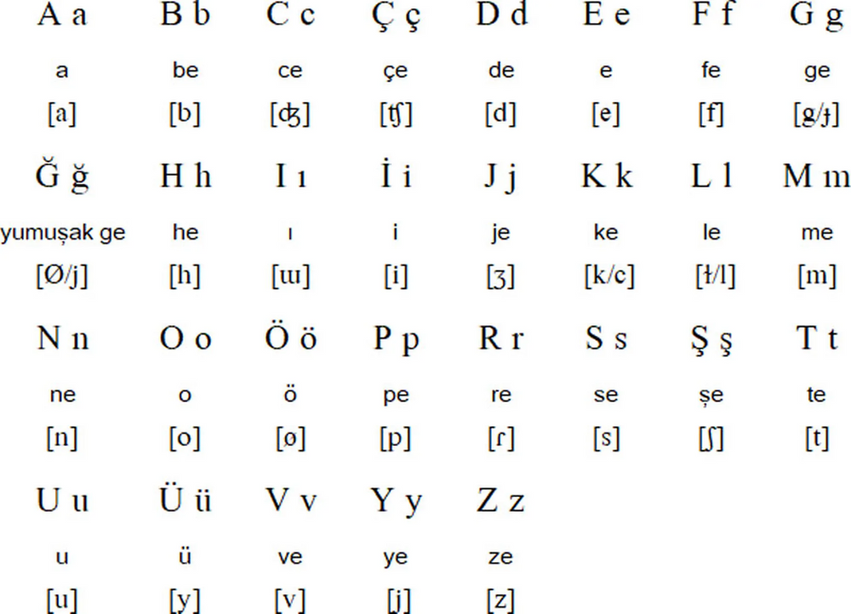
TÜRK DİLİ
A. Dil Bilgisi
A.1. Ses Bilgisi
A.2. Yapı Bilgisi
A.3. Cümle Bilgisi
A.4. Anlam Bilgisi
A.5. Köken Bilgisi
B. Ses Bilgisi
B.1. Ses
B.2. Seslerin Oluşumu
B.3. Ses-Harf İlgisi ve Alfabe
C. Türkçede Sesler ve Sınıflandırılması
C.1. Ünlüler
C.2. Ünsüzler
Arap Kökenli Türk (Osmanlı) Alfabesi
Latin Kökenli Türk Alfabesi
E
K
ren
aya

Slide 17
TÜRK DİLİ
C. TÜRKÇEDE SESLER VE SINIFLANDIRILMASI
1 Kasım 1928’de kabul edilen resmî alfabede Türkiye Türkçesinin sesleri 29 harfle (a, b, c, ç, d, e, f, g, ğ, h, i, ı, j, k, l, m, n, o, ö, p, r, s, ş, t, u, ü, v, y, z) gösterilmektedir. Ancak Arapçadan, Farsçadan ve Batı dillerinden Türkçeye girerek Türkçeleşen kelimelerdeki sesler de eklendiğinde kullanılan seslerin sayısı kırka yaklaşmaktadır.
Resmî alfabede, dilde kolaylık sağlama sebebiyle birbirine yakın seslerden tek harfle gösterilenleri kedi-karar; gezi-garip; elinde-kulak gibi kelimelerin söylenişinde sezmek mümkündür. Örneklerde kalın yazılan g, k, l ünsüzleri farklı söyleniş şekillerini görüyoruz. Dolayısıyla g, k, l ünsüzlerinin kalın ve ince okunuşu için ayrı harfler olmadığı için bu sesler aynı harfler ile gösterilmektedir.
A. Dil Bilgisi
A.1. Ses Bilgisi
A.2. Yapı Bilgisi
A.3. Cümle Bilgisi
A.4. Anlam Bilgisi
A.5. Köken Bilgisi
B. Ses Bilgisi
B.1. Ses
B.2. Seslerin Oluşumu
B.3. Ses-Harf İlgisi ve Alfabe
C. Türkçede Sesler ve Sınıflandırılması
C.1. Ünlüler
C.2. Ünsüzler
E
K
ren
aya

Slide 18
Sesler, ses geçidinin açık veya kapalı olmasına göre ünlü (vokal) ve ünsüz (konsonant) olmak üzere ikiye ayrılır:
C.1. Ünlüler
Ses yolundahiçbir engele uğramadan, ses organlarının ortaklaşa işlemeleri sonucu
sedalarını sadece ses tellerinin titreşiminden alan seslerdir. “a, e, ı, i o, ö, u, ü” Türkçedeki ünlülerdir. Türkçe ünlüsü bol bir dildir. Dilimizde ünlüler açık olarak söylenirler, konuşmanın asıl ögesidirler. Hem kendileri okunurlar, hem de ünsüzleri okuturlar. Bu sesler, dört ölçüye göre sınıflandırılır:
TÜRK DİLİ
A. Dil Bilgisi
A.1. Ses Bilgisi
A.2. Yapı Bilgisi
A.3. Cümle Bilgisi
A.4. Anlam Bilgisi
A.5. Köken Bilgisi
B. Ses Bilgisi
B.1. Ses
B.2. Seslerin Oluşumu
B.3. Ses-Harf İlgisi ve Alfabe
C. Türkçede Sesler ve Sınıflandırılması
C.1. Ünlüler
C.2. Ünsüzler
E
K
ren
aya

Slide 19
C.1.1.Oluşum (Teşekkül) noktalarına göre: Dilin geri çekilmesiyle ağzın arkasında, oluşan “a, ı, o, u” sesleri kalın (art) ünlülerdir. Dilin öne sürülmesiyle ağzın ön kısmında oluşan “e, i, ö, ü” sesleri de ince (ön) ünlülerdir.
C.1.2. Dudakların durumuna göre: Oluşumunda dudakların yuvarlak şekil aldığı, büzülmeye uğradığı “o, ö, u, ü” sesleri yuvarlak ünlülerdir. Oluşumunda dudakların açık kaldığı “a, e, ı, i” sesleri düz ünlülerdir.
C.1.3.Ağız boşluğunun durumuna göre: Alt çenenin çok açıldığı ağız boşluğunun geniş olduğu “a, e, o, ö” sesleri geniş ünlüler; alt çenenin biraz açıldığı ve ağız boşluğunun dar olduğu “ı, i, u, ü” sesleri dar ünlülerdir.
C.1.4. Sesin süreklilik derecesine göre (Söyleyiş sürelerine göre): Söyleyiş süreleri uzun olan ünlüler uzun ünlüler, söylenişi bir anda (kısa sürede) olanlar ise kısa ünlülerdir. Türkiye Türkçesinde uzun ünlülere (ā, ê, î, ū, ) Arapça ve Farsçadan dilimize giren (kâtip, şâir vb.) kelimelerde rastlanır.
Türkiye Türkçesindeki yedi ünlü “a, e, i, o, ö, u, ü” kısa, yalnız “ı” ünlüsü normalden kısadır.
TÜRK DİLİ
A. Dil Bilgisi
A.1. Ses Bilgisi
A.2. Yapı Bilgisi
A.3. Cümle Bilgisi
A.4. Anlam Bilgisi
A.5. Köken Bilgisi
B. Ses Bilgisi
B.1. Ses
B.2. Seslerin Oluşumu
B.3. Ses-Harf İlgisi ve Alfabe
C. Türkçede Sesler ve Sınıflandırılması
C.1. Ünlüler
C.2. Ünsüzler
E
K
ren
aya

Slide 20
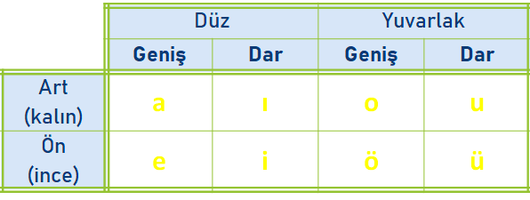
TÜRK DİLİ
A. Dil Bilgisi
A.1. Ses Bilgisi
A.2. Yapı Bilgisi
A.3. Cümle Bilgisi
A.4. Anlam Bilgisi
A.5. Köken Bilgisi
B. Ses Bilgisi
B.1. Ses
B.2. Seslerin Oluşumu
B.3. Ses-Harf İlgisi ve Alfabe
C. Türkçede Sesler ve Sınıflandırılması
C.1. Ünlüler
C.2. Ünsüzler
Bu tabloya göre ünlülerin özelliklerini kolayca söyleyebiliriz:
a : kalın, düz, geniştir. o : kalın, yuvarlak, geniştir.
ı : kalın, düz, dardır. u : kalın, yuvarlak, dardır.
e : ince, düz, geniştir. ö : ince, yuvarlak, geniştir.
i : ince, düz, dardır. ü : ince, yuvarlak, dardır.
E
K
ren
aya

Slide 21
C.2. Ünsüzler
Oluşumları sırasında ses yolunda (ses telleri, küçük dil, dil, damak, dişler ve dudaklarda) az çok engele uğrayarak oluşan seslerdir. Oluşum noktalarının çokluğu sebebiyle bütün dillerde ünsüzlerin sayısı ünlülerden fazladır. Türkçede de alfabede gösterilen 29 sesten 21’i ünsüzdür (b, c, ç, d, f, g, ğ, h, j, k, l, m, n, p, r, s, ş, t, v, y, z).
Ünsüzler, takıntılı sesler olduğu için tek başlarına söylenemezler, tek başlarına hece ve kelime olamazlar. Dillerdeki ünsüz sesler, tek başlarına söylenemediği için önüne veya arkasına bir ünlü getirilerek telaffuz edilirler: ef, el, es, en; ce, de, fe, ge gibi.
Dilimizdeki ünsüz sesler ise, tek tek söylenirken Türkçenin ses özelliği ve yapısı dikkate alınarak be, ce, çe, de, fe, ge, he, je, ke, le, me, ne, pe, re, se, şe, te, ve, ye, ze şeklinde söylenmelidir. "N" harfini en, "m" harfini em, "h" harfini aş veya eyç, s’yi es, r’yi ar şeklinde okumak yanlıştır. Özellikle Türkçe kısaltmaları okurken buna dikkat etmek gerekir. Türkçe olmadığı için BBC kısaltması bi bi si; CNN kısaltması si en en şeklinde okunabilir ama Has Bilgi Birikim kısaltmasını (HBB) eyç bi bi;
Nergis Televizyonu kısaltmasını (NTV) en ti vi; Türkiye kısaltmasını (TR) ti
ar; televizyon kısaltmasını (TV) ti vi şeklinde söylemek de yanlıştır.
TÜRK DİLİ
A. Dil Bilgisi
A.1. Ses Bilgisi
A.2. Yapı Bilgisi
A.3. Cümle Bilgisi
A.4. Anlam Bilgisi
A.5. Köken Bilgisi
B. Ses Bilgisi
B.1. Ses
B.2. Seslerin Oluşumu
B.3. Ses-Harf İlgisi ve Alfabe
C. Türkçede Sesler ve Sınıflandırılması
C.1. Ünlüler
C.2. Ünsüzler
E
K
ren
aya

Slide 22
Ünsüzler, tonlu - tonsuz oluşlarına göre, temas derecelerine göre ve oluşum noktalarına göre sınıflandırılır:
C.2.1. Tonlu-tonsuz oluşlarına göre ünsüzler: Oluşumları sırasında ses tellerini titreştiren "b, c, d, g, ğ, j, l, m, n, r, v, y, z" sesleri tonlu (sedalı, yumuşak); bunların dışında kalan ve ses tellerini titreştirmeyen "ç, f, h, k, p, s, ş, t" sesleri tonsuzdur (kalın, sedasız). Tonlu ünsüzlerin tonsuz ünsüzler içinde karşılığı olanlar vardır. Bunlar aşağıdaki tabloda alt alta gelecek şekilde gösterilmiştir. "l, m, n, r, y" ünsüzlerinin ise tonsuz karşılıkları yoktur. Bunlar ayrı bir grup oluşturlar.
C.2.2. Temas derecelerine göre ünsüzler: "b, c, ç, d, g, k, p, t" ünsüzlerinin oluşumu sırasında işleyen organlar birbirine tam temasla hava yolunu kapatarak geçit vermedikleri için bu sesler, akciğerden gelen havanın, önüne çıkan engeli aşmasıyla (patlamayla) oluşur. Hışırtı veya fısırtı halinde sürekli olarak söylenemeyen bu sesler, süreksiz (patlayıcı) ünsüzlerdir.
"f, ğ, h, j, l, m, n, r, s, ş, v, y, z" ünsüzlerinin oluşumu sırasında ise ses yolundaki organlar birbirlerine tam temas etmezler. Hava akımının geçişi için az çok bir aralık olur. Bu sesler, hışırtı veya mırıltı (ssss..., şşşşş..., mmmm...,) şeklinde sürekli söylenmeye uygun olduğu için sürekli ünsüzler olarak adlandırılır.
TÜRK DİLİ
A. Dil Bilgisi
A.1. Ses Bilgisi
A.2. Yapı Bilgisi
A.3. Cümle Bilgisi
A.4. Anlam Bilgisi
A.5. Köken Bilgisi
B. Ses Bilgisi
B.1. Ses
B.2. Seslerin Oluşumu
B.3. Ses-Harf İlgisi ve Alfabe
C. Türkçede Sesler ve Sınıflandırılması
C.1. Ünlüler
C.2. Ünsüzler
E
K
ren
aya

Slide 23
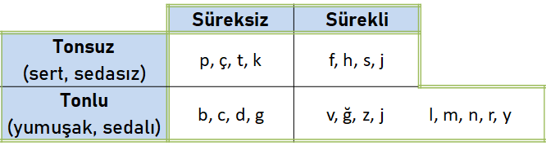
İçinde sürekli ünsüzlerin bulunduğu (peçete, çaput, ketçap, açıkta gibi) bazı sözlerde, söz öbeklerinde çıkışları yakın seslerin art arda gelmesi sonucu söyleyişin güçlüğe uğraması kulağı rahatsız eder. Buna kakofoni de denir. Bu tarzdaki kelimeler, bestelenmeye pek uygun değildir.
Tonlu-tonsuz oluşlarına göre ve temas derecelerine göre ünsüzleri bir tabloda şöyle
gösterebiliriz:
TÜRK DİLİ
A. Dil Bilgisi
A.1. Ses Bilgisi
A.2. Yapı Bilgisi
A.3. Cümle Bilgisi
A.4. Anlam Bilgisi
A.5. Köken Bilgisi
B. Ses Bilgisi
B.1. Ses
B.2. Seslerin Oluşumu
B.3. Ses-Harf İlgisi ve Alfabe
C. Türkçede Sesler ve Sınıflandırılması
C.1. Ünlüler
C.2. Ünsüzler
E
K
ren
aya

Slide 24
C.2.3. Oluşum (çıkış) noktalarına göre ünsüzler: Ünsüzler, ses yolundaki oluşum yerlerine göre önden arkaya doğru da sınıflandırılır. Ünsüzler, tek tek dikkatli bir şekilde söylenirse bunların nerede ve nasıl oluştukları pratik bir biçimde tespit edilebilir.
a. Dudak ünsüzleri: b, p, m
İki dudağın birbirine dokunması ile meydana gelir.
b. Diş-dudak ünsüzleri: f, v
Alt dudağın üst ön dişlere dokunması ile meydana gelir.
c. Diş ünsüzleri: d, t, n, s, z
Dilin ucunun dişlere değmesi ve yaklaşması ile meydana gelir.
ç. Diş-damak (diş eti) ünsüzleri: c, ç, j, ş
Dil ucunun alt diş etine değmesi veya yaklaşması şekillenir.
d. Ön damak ünsüzleri: g, k, l, r, y
Dilin ucunun veya ön tarafının ön damağa değmesi ile meydana gelir.
e. Arka damak ünsüzleri: ġ, ğ, ḳ, ñ, ḫ
Dilin arka tarafının art damağa değmesi ile meydana gelir.
f. Gırtlak ünsüzü: h
Gırtlaktaki ses tellerinin birbirine yaklaşması veya çarpması ile meydana gelir.
TÜRK DİLİ
A. Dil Bilgisi
A.1. Ses Bilgisi
A.2. Yapı Bilgisi
A.3. Cümle Bilgisi
A.4. Anlam Bilgisi
A.5. Köken Bilgisi
B. Ses Bilgisi
B.1. Ses
B.2. Seslerin Oluşumu
B.3. Ses-Harf İlgisi ve Alfabe
C. Türkçede Sesler ve Sınıflandırılması
C.1. Ünlüler
C.2. Ünsüzler
E
K
ren
aya

